Slide 1
Miten rakentuu monialainen yhteistyö? – Hur bygga sektorövergripande samarbete?
Jaakko Helander, Anna Jakobsson & Simo Uusinoka
Navigator-nätverkets seminarium: Från nätverk till knutarbete?
Helsingfors 14.11.2018

Slide 2
TESSU – Handledning tillsammans
ESF-finansierat projekt TESSU - Tehdään yhdessä ohjausta – Handledning tillsammans-projektet
Projekttid: 1.10.2015- 31.3.2019
Jamk, Hamk och Åbo Akademi/CLL
Erbjuder handledning i sektorövergripande samarbete i syfte att stärka Navigatorernas serviceförmåga
Handledning av sammanlagt 36 Navigatorer under projektet
TESSU2?

Slide 3
Vad är TESSU-handledning?
Målsättningen är att förstärka Navigatorernas serviceförmåga, Navigatorpersonalens sektorövergripande samarbete och mångprofessionella verksamhetssätt.
TESSU-handledningen är en resultatorienterad process;
som främjar sektorövergripande samarbete
som utgår ifrån kundens behov och situation
där målsättningen för handledningen formas tillsammans med beställaren
där ansvaret för besluten, lösningarna och aktiviteterna tas av Navigatorn.

Slide 4
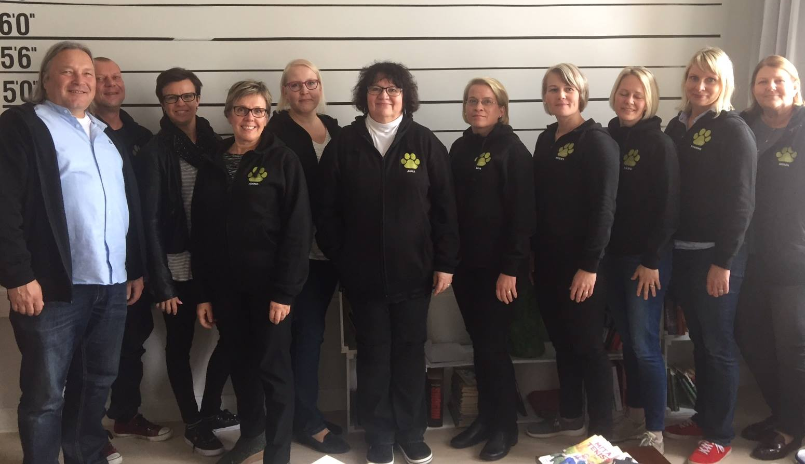
TESSU on kaikkia Ohjaamoja varten TESSU är till för alla Navigatorer
Notes:
Tähän voisi lisätä vaan ruotsiksi

Slide 5
Handledningens TOPP-5-teman
Navigatorns målsättning, uppgift och mervärde - varför, vad och vem jobbar vi för och vart är vi på väg?
Faktorer som främjar och hindrar sektorövergripande samarbete
Mångprofessionellt gemensamt arbete. Vad betyder det i vårt dagliga arbete? Hur samverkar vi mångprofessionellt i ett team? Hur förändras mitt arbete då jag tar på mig Navigatorglasögon?
Nätverksarbete i Navigatorn
Navigatorns gemensamma rådgivnings- och handledningsarbete – gemensam förståelse och spelregler

Slide 6
Mitä kertoo monialaisen yhteistyöosaamisen kyselyaineisto Vad framgår av enkätmaterialet om sektorövergripande samverkan?
n = 136
Taustamuuttujat
Sukupuoli (naisia 110, miehiä 26)
Ikä
Ammattiala
Koulutustaso
Työkokemuksen määrä ennen Ohjaamoa
Ohjaamon työntekijöiden määrä
Ohjaamon toiminta-aika
Alue
50 väittämää monialaisen yhteistyön edistävistä ja estävistä tekijöistä Ohjaamossa
5-portainen Likert-asteikko
Faktori- ja varianssianalyysit
Kerätty 8/2016 – 1/2017

Slide 7
Toimiva monialainen yhteistyö Ett fungerande sektorövergripande samarbete
Työyhteisön toimiva vuorovaikutus
Työntekijän hyvinvointia tukeva työyhteisö
Yhteistyön onnistunut organisoituminen

Slide 8
Toimivan monialaisen
yhteistyön ainekset
Työyhteisön
toimiva
vuorovaikutus
α = .900
ka = 2,38
Yhteistyön
onnistunut
organisoituminen
α = .848
ka = 1,98
Työntekijän
hyvinvointia
tukeva
työyhteisö
α = .719
ka = 2,10

Slide 9
Monialainen yhteinen työ on monikerroksista Nivåer av sektorövergripande samverkan
(mukaillen Katzenbach & Smith; Piaget)

Slide 10
Mitä kertoo monialaisen TNO-työn havainnointiaineisto? Vad framgår av observationsmaterialet om sektorövergripande IRV-arbete?
Puolistrukturoitu observointilomake
Kolme observointikertaa neljässä Ohjaamossa
Aineisto on kerätty 09/2017 – 5/2018 (12 kenttätyöpäivää)
Taustamuuttujat:
Ohjaamo
Ajankohta
Tilanteen kesto
Työntekijöiden lukumäärä
Työntekijöiden nimike
Havainnoitu tilanne

Slide 11
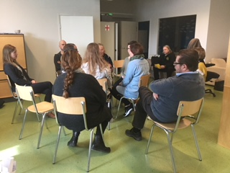
Monialaisen työn sosiaalisia muotoja Sociala former av sektorövergripande arbete
Asiakastyön muotoja
Yksintyöskentely
Parityöskentely asiakastyössä
Toisen työntekijän osaamisen hyödyntäminen
Sisäinen siirto
Konsultaatio
Saattaen vaihto
Monialainen ryhmä ja solmutyöskentely
Työskentely ilman asiakkaita
Asiakastapausten käsittely
Yhteinen keskustelu ja kehittäminen

Slide 12
Solmutyöskentely – Knutarbete
Yrjö Engeström & kehittävä työntutkimus
Verkosto vai solmu?
Solmutyöskentelyssä muodostetaan määräaikainen, asiakkaan tarpeesta ja tilanteesta lähtevä yhteistyösuhde
Sovitaan yhteistyön säännöt
Asiakkaan suostumus ja osallisuus

Slide 13
Luettavaa – Lästips
Pukkila & Helander, 2016. Miten monialainen yhteistyö rakentuu. HAMK Unlimited: Professional -verkkolehti. https://unlimited.hamk.fi/ammatillinen-osaaminen-ja-opetus/miten-monialainen-yhteistyo-rakentuu/#.Wdj-cWiCw2x
Pukkila & Helander, 2016. Työotteena monialaisuus - katsaus Ohjaamojen monialaisen yhteistyön rakentumiseen. Nuorisotutkimus 3/2016. http://urn.fi/URN:NBN:fi:amk-2017111016870
Helander, Leppänen, Pasanen, Pukkila, Sesay & Uusinoka, 2017. Monialainen ja verkostomainen työ Ohjaamoissa. Teoksessa Määttä (Toim.) Uutta auringon alla? Ohjaamot 2014 – 2017. Kohtaamo-hanke, Keski-Suomen ELY-keskus. http://kohtaamo.info/documents/21827/43290/Uutta+auringon+alla/fa73327a-d588-4d4e-9b33-898446d2e89c

Slide 14
Ta kontakt
Suomenkieliset valmennukset | Coaching på svenska
Auli Sesay, projektipäällikkö JAMK ammatillinen opettajakorkeakoulu auli.sesay@jamk.fi 040 594 1476 | Satu Laitila, sakkunnig Centret för livslångt lärande, Åbo Akademi satu.laitila@abo.fi 046 920 1968
www.kohtaamo.info/tessu
www.facebook.com/TESSUprojeki twitter.com/TESSUprojekti Instragram tessuprojekti TESSU tubettaa www.youtube.com
verkkolehdet.jamk.fi/elo/

